Slide 1
1 РЯД ( ЖИ, ШИ)
2 РЯД ( ЧА, ЩА)
ЛЫЖИ
МАШИНА
ТИШИНА
ЗАДАЧА
ЧАШКА
ЩАВЕЛЬ
3 РЯД ( ЧУ, ЩУ)
ЩУКА
ЧУДО
ЧУГУН

Slide 2
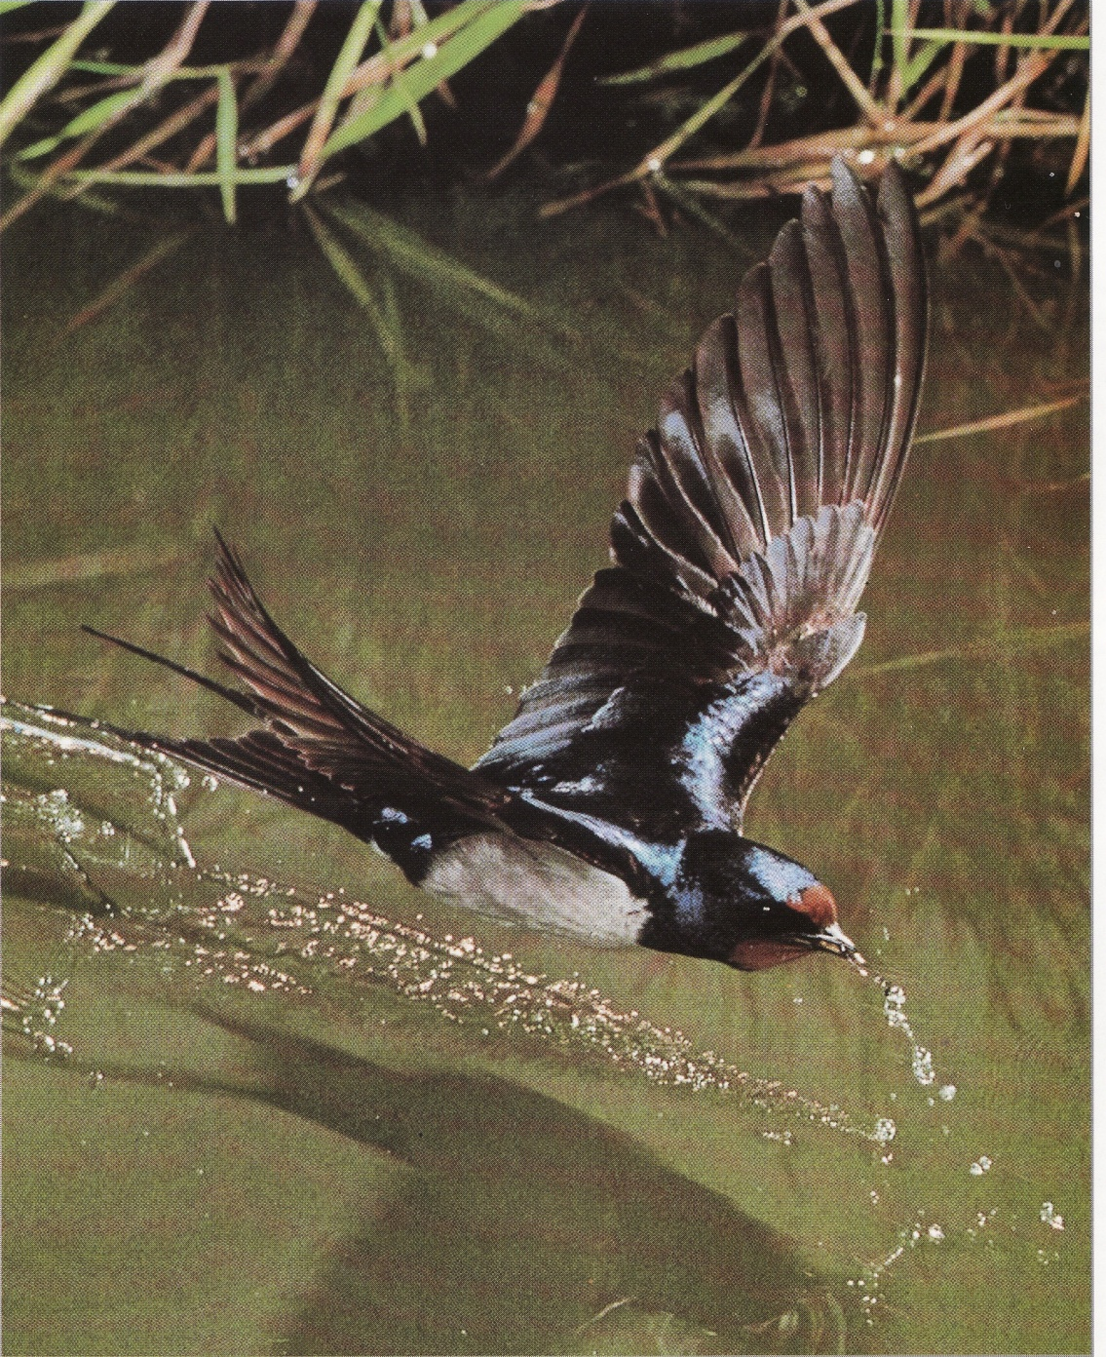
ЛАСТОЧКА
КТО ПРИКЛЕИЛ МАЙСКИМ ДНЁМ
РУКОВИЧКУ НАД ОКНОМ,
ПОСЕЛИЛИВ В НЕЁ ЖИЛЬЦОВ –
НЕПОСЕДЛИВЫХ ПТЕНЦОВ?

Slide 3
…СЫ, …КА, …НИК, …ГУН,
РО…, СВЕ…, …ЛАН, …КАРАНДА…,
ДО…КА, НО…НОЙ.

Slide 4
Часы, чайка, чайник, чугун, роща,
свеча, чулан, карандаши, дочка, ночной.

Slide 5
Ч . десный летний день. Аня и Коля
зашли в ро… . Там цвели ланды… .
Они похож… на ч…шечки. Как хоро…
эти цветы!

